Slide 1
2
3
Leçon 6
Angles
Tâche 7
Calculer la mesure d’un angle d’un polygone

Slide 4




Slide 5
Leçon 6 Angles
Tâche 5
Calculer la mesure d’un angle d’un triangle
Tâche 6
Calculer la mesure d’un angle externe d’un triangle
Tâche 7
Calculer la mesure d’un angle
d’un polygone
Tâche 8
Calculer la mesure d’un angle externe
d’un polygone
Tâche 9
Reconnaître les côtés et les angles
homologues de deux triangles congrus

Slide 6
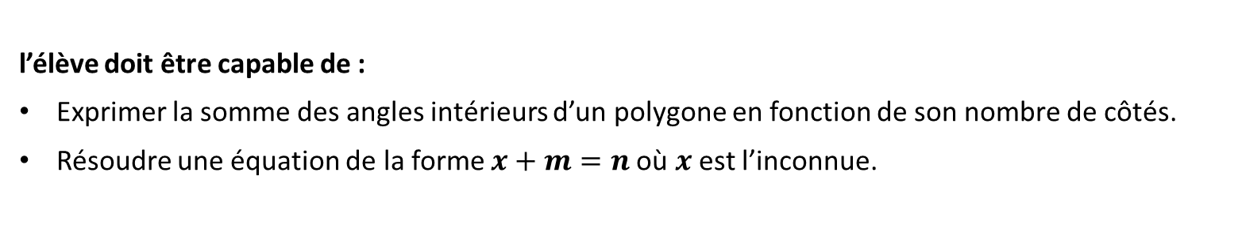
Calculer la mesure d’un angle d’un polygone
La somme des mesures des angles internes d’un polygone
Solution d’une équation de la forme 𝒙+𝒎=𝒏 où 𝒙 est l’inconnue
l’élève doit être capable de :
Exprimer la somme des angles intérieurs d’un polygone en fonction de son nombre de côtés.
Résoudre une équation de la forme $x+m=n$où 𝒙 est l’inconnue.
Pendant le feedback, attirer l’attention des élèves sur les erreurs fréquentes :
Les erreurs de calcul

Slide 7
Le feedback ne doit pas être un jugement sur l’élève ni sur ses capacités
Le feedback est une opportunité d’apprentissage pour les élèves en exploitant des erreurs ou de bonnes réponses
Le feedback permet aux élèves d’être conscients des critères de réussite d’une tâche
Le feedback encourage les élèves à identifier les erreurs à ne pas reproduire, ou alors les bonnes pratiques à renforcer
Demander aux élèves de justifier leurs réponses et de verbaliser leur raisonnement
Donner des feedbacks aux élèves de manière instantanée à chaque fois que l’occasion se présente (ne pas laisser passer des erreurs)
Donner un feedback spécifique, détaillé et objectif aux élèves:
  « Voici pourquoi c’est une bonne réponse »; « Voici ce que tu as bien fait … »
  « Voici pourquoi c’est une réponse incomplète. Voici l’erreur »
Ne pas donner de feedback ou donner du feedback de manière occasionnelle seulement
Donner un feedback générique sans préciser pourquoi: « Bien »; « C’est faux » ; « Excellent »
Porter un jugement de valeur sur l’élève: « Tu es intelligent »; « Tu es paresseux »; …
S’adresser uniquement à l’élève concerné
« Banque des pratiques pédagogiques efficaces »

Slide 9
10 min

Slide 10

Bonjour! Prêts pour démarrer notre séance? Allons-y!

Slide 11
2 min

Slide 12



Qui peut me rappeler la signification de ces icônes?
Demander à 3 élèves au hasard

Slide 13
Voici la réponse
L’enseignant incite les élèves à prendre conscience de ces comportement en classe et en dehors de la classe
Je participe activement.
Je lève la main pour participer
Je prête attention quand l’enseignant parle
Je prête attention quand d’autres camarades répondent à l’enseignant

Slide 14

Voici une situation en classe. Que remarquez-vous ? Ce comportement est-il approprié ? Pourquoi ? Que faudrait-il améliorer ou changer ?
Demander à 3 élèves au hasard en justifiant leurs réponses

Slide 15

  C’est un mauvais comportement. L’élève n’est pas attentif.
L'élève est focalisé sur des distractions et non sur la leçon.

Slide 16

  Voici le bon comportement:
L'élève doit s'efforcer de rester concentré sur les explications de l'enseignant au lieu de se laisser distraire.

Slide 18

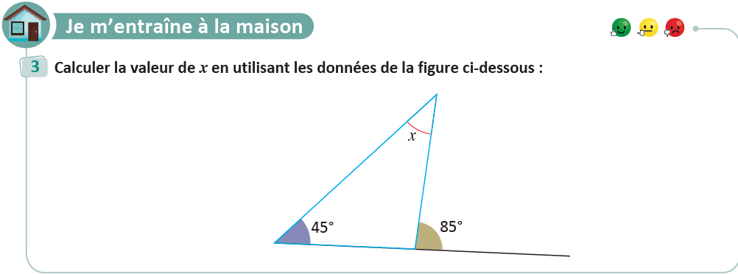
On commence par la correction de l’exercice maison de la séance précédente.
L’enseignant contrôle les réalisations d’un échantillon d’élèves avant de passer à la correction au tableau. Il fait un Rappel de définitions ou d’erreurs fréquentes etc.
17

Slide 20

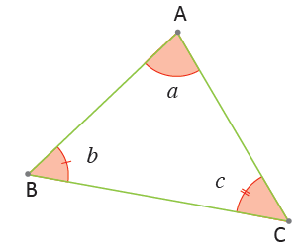

On va se rappeler la propriété sur la somme des mesures des angles internes d’un triangle
L'enseignant accorde 30 secondes de réflexion aux élèves. Ensuite, il leur demande de consigner leurs réponses sur les ardoises.
Complétez
$$a+b+c=…$$

Slide 21


Rappelez vous, la somme des mesures des angles internes d’un triangle est égale à 180°
L'enseignant affiche et explique la solution. Il donne ensuite le feedback ciblé en attirant l'attention des élèves sur les erreurs les plus fréquentes
$$180°$$
$$a+b+c=$$

Slide 22
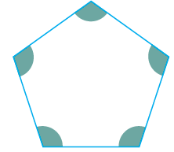
On va se rappeler un certain polygone
L'enseignant accorde 30 secondes de réflexion aux élèves. Ensuite, il leur demande de consigner leurs réponses sur les ardoises.
Observez cette figure, puis complétez
Le nombre des côtés de ce polygone est ….. et le nombre de ses angles est ….

Slide 23
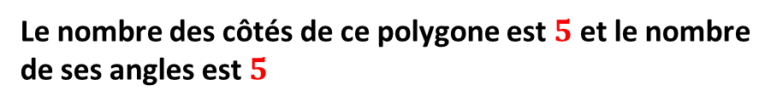
Rappelez vous, un polygone à 5 côtés s’appelle un pentagone
L'enseignant affiche et explique la solution. Il donne ensuite le feedback ciblé en attirant l'attention des élèves sur les erreurs les plus fréquentes
Le nombre des côtés de ce polygone est $5$ et le nombre de ses angles est $5$

Slide 24
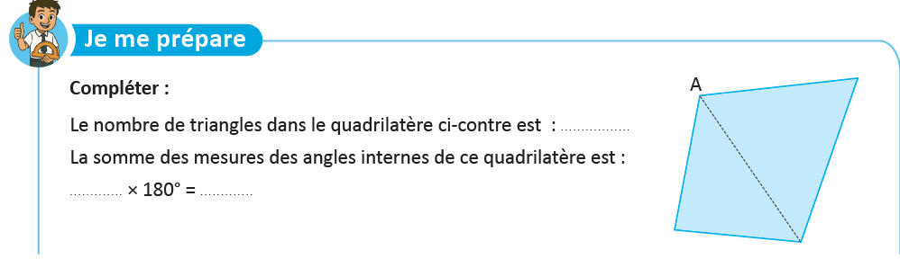
Pour calculer la somme des mesures de ses angles du quadrilatère ci-dessous, nous avons tracé la diagonale issue de son sommet A
L’enseignant donne 30s aux élèves pour réfléchir, puis invite deux ou trois d'entre eux à répondre.

Slide 25





Voici la réponse : le quadrilatère est partagé en deux triangles, et la somme des mesures des angles de chaque triangle est 180°
L’enseignant affiche et explique la réponse.
$$2$$
$$2$$
$$360°$$
$$180°+$$
$$180°$$

Slide 26
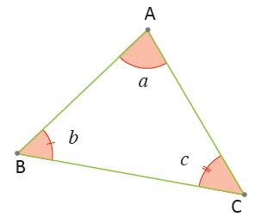
Parfait! Rappelons cette propriété importante: la somme des mesures des angles internes d’un triangle est égale à 𝟏𝟖𝟎°
L’enseignant lit la synthèse des prérequis
a + b + c = 180°

Slide 27
2 min

Slide 28

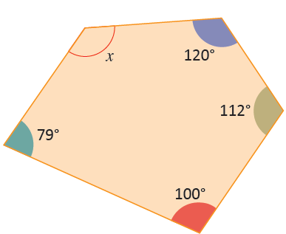
Observez la figure ci-dessous, puis exprimez vos avis
L’enseignant donne 30s aux élèves pour réfléchir, puis invite deux ou trois d'entre eux à répondre.
Comment peut-on calculer la valeur de $x$?

Slide 29
A la fin de cette séance, vous serez capables de
calculer la valeur de $x$

Slide 30
Définitions et propriétés
4 min

Slide 31
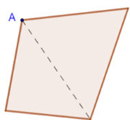
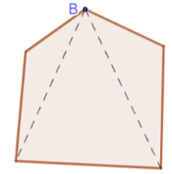
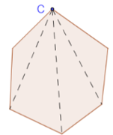












Je vous montre la relation entre le nombre des côtés d’un polygone et la somme des mesures de ses angles internes
Dans chaque cas, l’enseignant compte le nombre de triangles, en déduit la somme des mesures des angles, puis attire l’attention sur la relation avec le nombre de côtés
Polygone à 4 côtés:
$$2×180°=\left(4−2\right)×180°$$
$$2$$
$$1$$
$$1$$
Polygone à 5 côtés:
$$3×180°=\left(5−2\right)×180°$$
$$2$$
$$3$$
Polygone à 6 côtés:
$$4×180°=\left(6−2\right)×180°$$
$$1$$
$$4$$
$$2$$
$$3$$

Slide 32
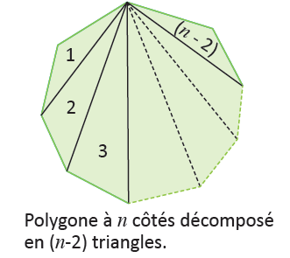
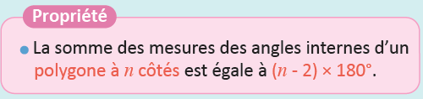
De manière générale: pour un polygone à $n$ côté on a la propriété suivante:
L’enseignant généralise à $n$ côtés en faisant le lien avec les cas particuliers étudiés précédemment

Slide 33
5 min

Slide 34
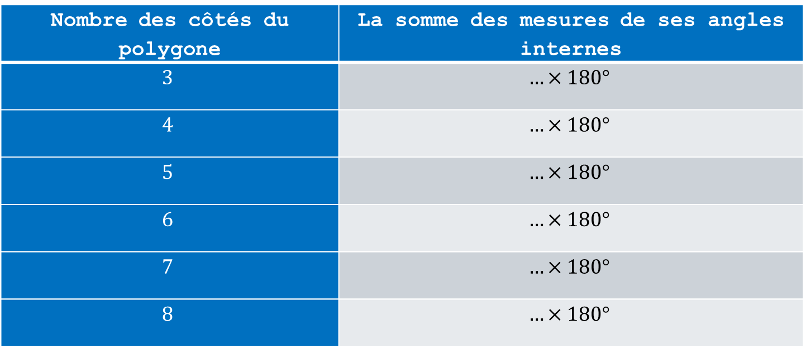
Observez le nombre des côtés du polygone, puis complétez par le nombre qui convient pour avoir la somme des mesures de ses angles internes
L'enseignant choisit au hasard deux élèves pour justifier oralement leurs réponses.
Nombre des côtés du polygone | La somme des mesures de ses angles internes
$$3$$ | $$…×180°$$
$$4$$ | $$…×180°$$
$$5$$ | $$…×180°$$
$$6$$ | $$…×180°$$
$$7$$ | $$…×180°$$
$$8$$ | $$…×180°$$

Slide 35
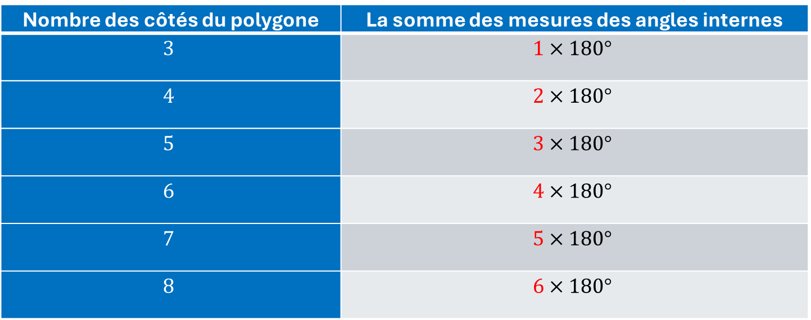
Nous multiplions 180° par (le nombre de côtés – 2)
L'enseignant explique pourquoi.
Nombre des côtés du polygone | La somme des mesures des angles internes
$$3$$ | $$1×180°$$
$$4$$ | $$2×180°$$
$$5$$ | $$3×180°$$
$$6$$ | $$4×180°$$
$$7$$ | $$5×180°$$
$$8$$ | $$6×180°$$

Slide 36
6 min

Slide 37



Maintenant, je vous montre comment utiliser cette propriété pour calculer la mesure $x$ d’un angle d’un polygone :
L’enseignant se pose la question: « comment déterminer la valeur manquante $x$? »

Slide 38



J’ai deux écritures pour la somme des angles du polygone.
Une fois les deux écritures présentées, l’enseignant s’interroge: « Que puis-je faire ensuite? » Puis il présente la 4ème et la 5ème étape
et

Slide 39
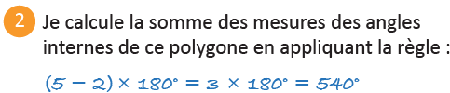
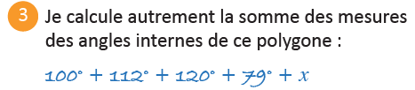


Je rappelle comment trouver 𝑥.
L’enseignant présente les étapes une à une.

Slide 40
10 min

Slide 41
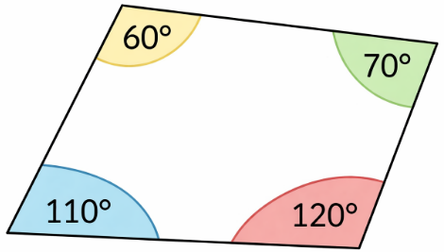

Observez la figure ci-dessous, puis complétez:
L'enseignant choisit au hasard deux élèves pour justifier oralement leurs réponses.
Le nombre des côtés de ce polygone est ...
$$x$$

Slide 42
Nous comptons le nombre de côtés à partir de la figure.
L'enseignant explique pourquoi.
Le nombre des côtés de ce polygone est $4$
$$x$$

Slide 43

Observez la figure ci-dessous, puis complétez:
L'enseignant choisit au hasard deux élèves pour justifier oralement leurs réponses.
La somme des mesures des angles est:
$$…×180°=…$$
$$x$$

Slide 44

$4−2=2$.
L'enseignant explique pourquoi.
La somme des mesures des angles est:
$$2×180°=360°$$
$$x$$

Slide 45

Observez la figure ci-dessous, puis complétez :
L'enseignant choisit au hasard deux élèves pour justifier oralement leurs réponses.
La somme des mesures des angles est:
$$x+…+…+…$$
$$x$$

Slide 46
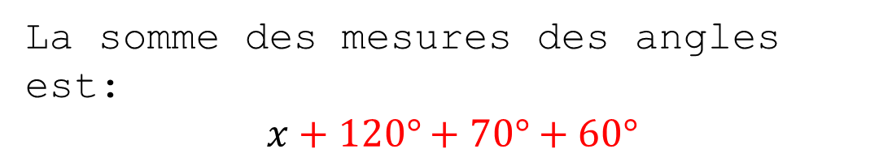
𝐕𝐨𝐢𝐜𝐢 𝐥𝐚 𝐫é𝐩𝐨𝐧𝐬𝐞.
L'enseignant explique pourquoi.
La somme des mesures des angles est:
$$x+120°+70°+60°$$
$$x$$

Slide 47
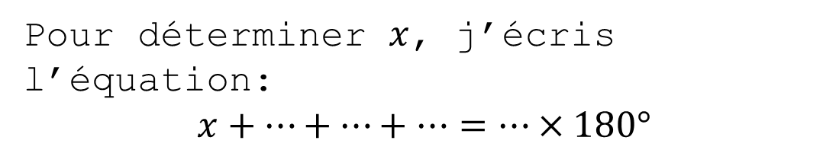
Observez la figure ci-dessous, puis complétez :
L'enseignant choisit au hasard deux élèves pour justifier oralement leurs réponses.
Pour déterminer $x$, j’écris l’équation:
$$x+…+…+…=…×180°$$
$$x$$

Slide 48
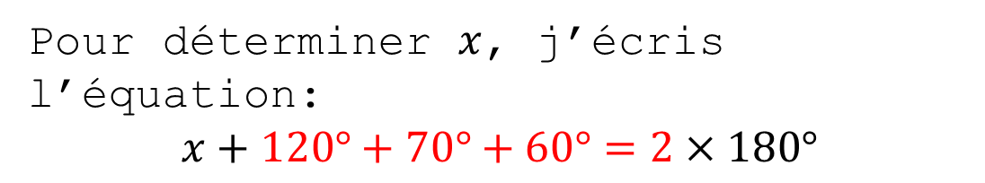
J’égalise les deux formes de calcul de la somme des angles de ce quadrilatère.
L'enseignant explique pourquoi.
Pour déterminer $x$, j’écris l’équation:
$$x+120°+70°+60°=2×180°$$
$$x$$

Slide 50


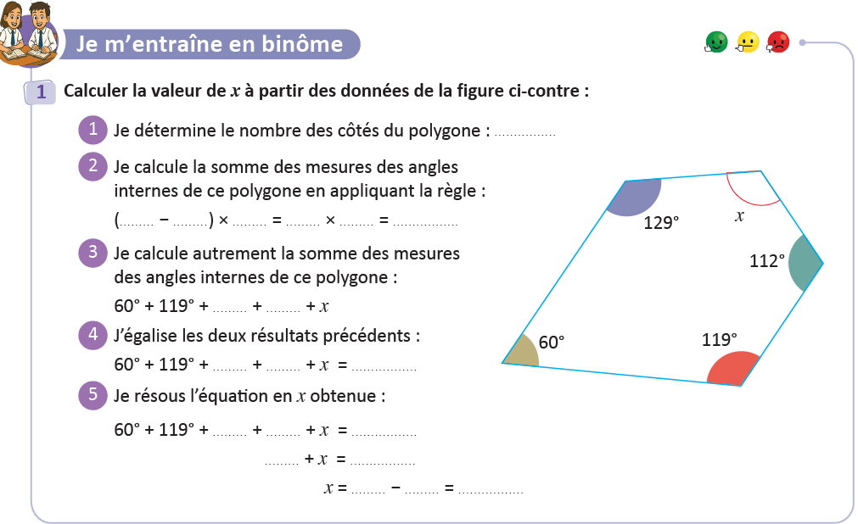
Travaillez individuellement puis discutez en binômes vos réponses.
L'enseignant accorde 2 min au travail individuel puis une minute de discussion. Il circule pour contrôler et donner des indications en cas de besoin.
Page 19

Slide 51




















Prenez la correction sur vos livrets.
L'enseignant accorde 2 min au travail individuel puis une minute de discussion. Il circule pour contrôler et donner des indications en cas de besoin.
$$5$$
$$5$$
$$2$$
$$180°$$
$$3$$
$$180°$$
$$540°$$
$$112°$$
$$129°$$
$$112°$$
$$129°$$
$$540°$$
$$112°$$
$$129°$$
$$540°$$
$$420°$$
$$540°$$
$$540°$$
$$420°$$
$$120°$$

Slide 52
7 min

Slide 53
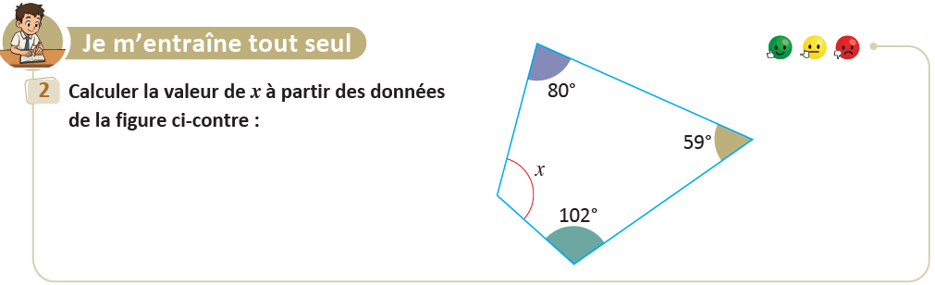
Prenez votre livret et votre crayon, puis répondez individuellement aux exercices. Vous avez 10 min
L’enseignant vérifie les productions des élèves, donne une aide individuelle en cas de difficulté et oriente les élèves ayant terminé vers le défi.
Page 19

Slide 54

Le temps est terminé. Voyons ensemble la solution des exercices.
L’enseignant accorde 5 min pour donner l’occasion aux élèves de présenter leurs productions et corrige au tableau.
Temps Écoulé

Slide 56

Qui peut me dire ce que nous avons appris aujourd’hui?
L’enseignant encourage les à exprimer ce qu’ils ont appris avec leurs propres mots

Slide 57
Dans cette séance nous avons appris comment calculer la mesure d’un angle d’un polygone en utilisant la formule: $\left(n−2\right)×180°$
L’enseignant donne un rappel de la séance.

Slide 58
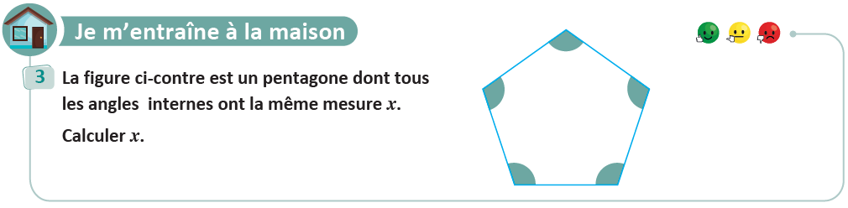
Voici l’exercice à faire à la maison pour la séance prochaine.
L’enseignant incite les élèves à faire l’exercice à la maison, puis clôt la séance..

Slide 59


C’est la fin de notre séance. N’oubliez pas de réviser votre leçon.
L’enseignant incite les élèves à faire l’exercice à la maison, puis clôt la séance..

